Slide 1
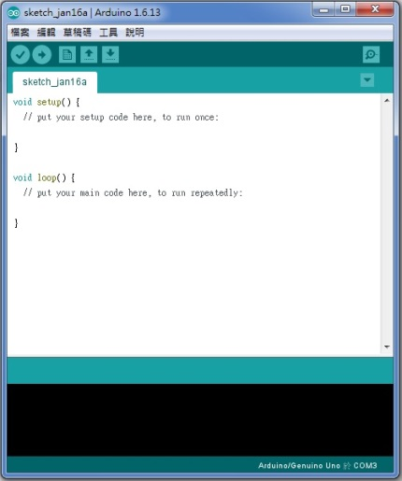
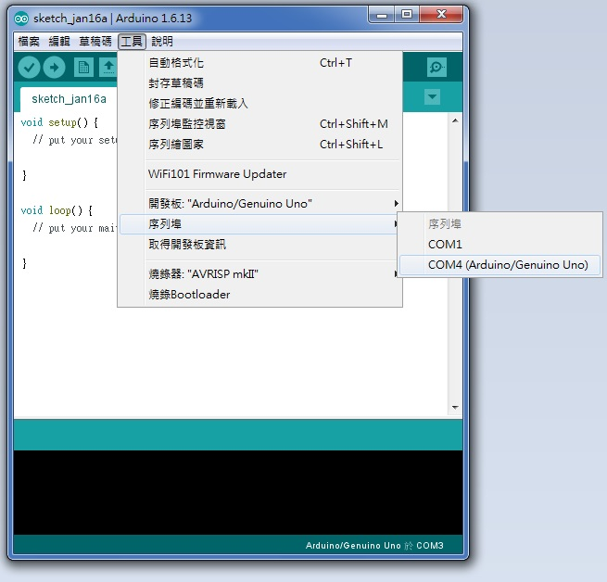
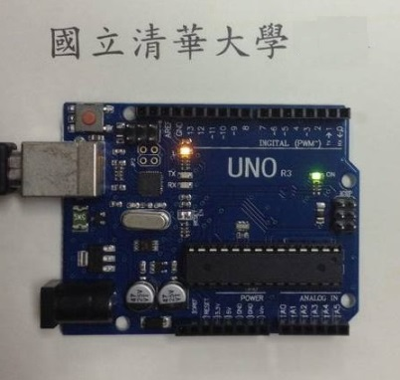
Labview&LinX(Arduino連結系統) 安裝
1.須先安裝Labview程式(程式安裝請至PH406R或至網路下載) 2.下載Arduino程式版本
安裝後
開啟Arduino 程式並連接硬體位置
a.先連接PC&Arduino硬體 b.開啟arduino檔案 C.選擇”工具”->序列埠->硬體位置

Slide 2
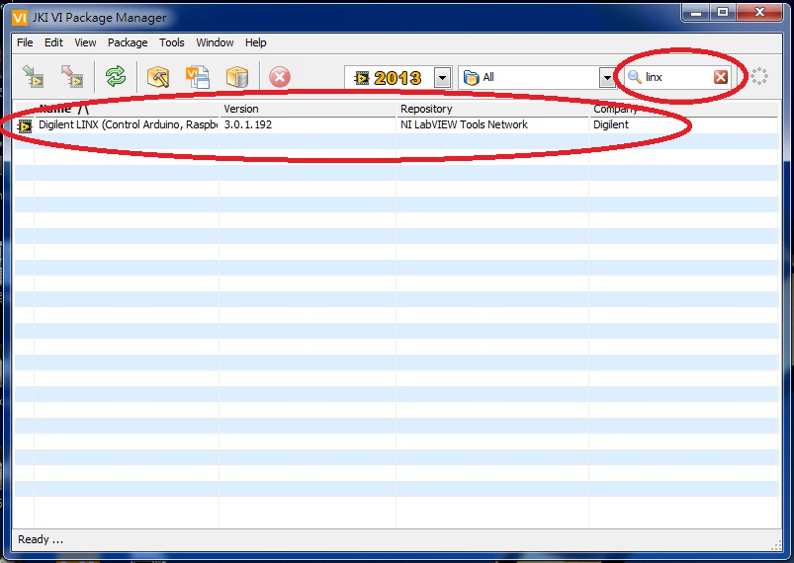
3.下載VI Package Manager 程式
a.開啟VPM程式 搜索Linx 並安裝即可

Slide 3
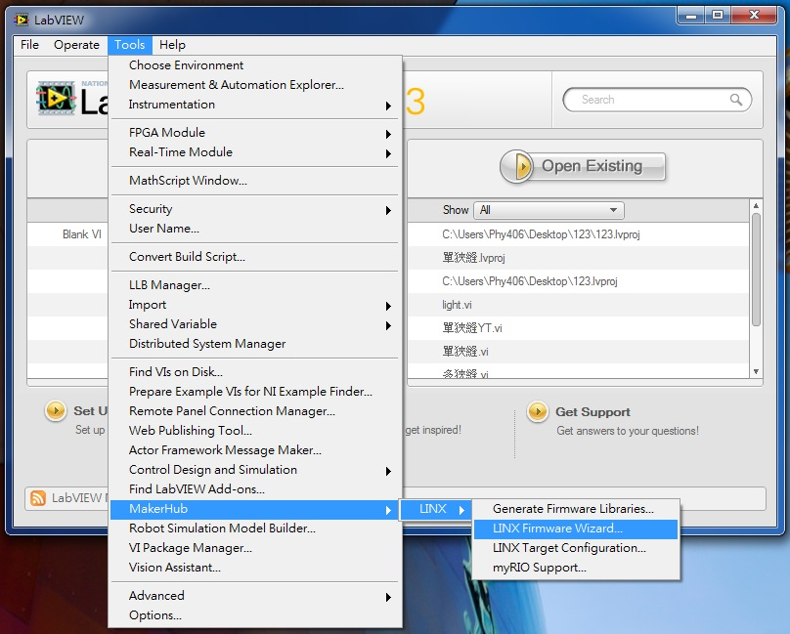
4.開啟LabView檔案 選擇“工具” 執行 Linx 選項內的 LINX Firmware Wizard
完成 Labview與Arduino 的linx連結程式~

